Slide 1
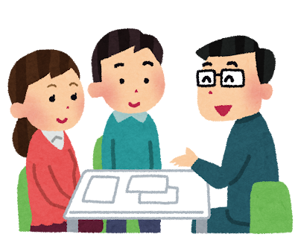
依存症相談対応 人材養成テキスト
Ⅰ 相談の受け方編
Notes:
いまから、依存症相談対応人材養成研修の相談の受け方編を始めます。
私は（所属）の（氏名）と言います。
よろしくお願いします。

Slide 2
はじめに

Slide 3
相談の受け方編の目的
①本人や家族からの相談の受け方を学ぶ
②家族支援について学ぶ
依存症の相談は、最初から本人が来ることはあまり多くありません。
家族が対応に困り、相談に来ることが多く、家族からの相談をきっかけに、本人が相談に つながることもあります。
Notes:
ここからは、相談の受け方についてお話します。
相談の受け方編では、
①本人や家族からの相談の受け方を学ぶ
②家族支援について学ぶ
ことを目的にしています。
依存症の相談は、最初から本人が来ることはあまり多くありません。
家族が対応に困り、相談に来ることが多く、家族からの相談をきっかけに、本人が相談につながることもあります。
では、本人や家族からの相談の受け方について学んでいきましょう。

Slide 4
プログラム
１．相談の受け方
２．支援者のこころ構え
３．家族支援
Notes:
相談の受け方編のプログラムです。
まず、相談の受け方についてポイントを説明します。
次に、支援者のこころ構えについてお話しします。
最後は家族支援についてです。

Slide 5
１．相談の受け方
Notes:
では、相談の受け方をお話ししていきます。

Slide 6
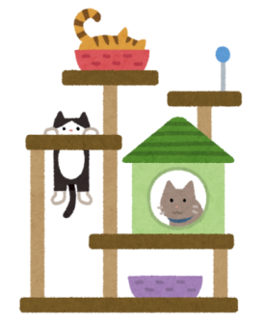
相談を受けるときのポイント①
ね こ きょう ひ ま な い
ね
ねぎらう
来てくれたこと、話をしてくれた ことをねぎらう
こ
肯定する
相手の気持ちや考えを認める
きょう
共感する
相手の立場だったらどういう気持ちになるかを想像し、それを相手に 伝える
Notes:
相談を受ける時のポイントを覚えやすいように、ごろ合わせにしました。
「ね こ きょう ひ ま な い」です。
「ね」は「ねぎらう」で、相談に来てくれたことをねぎらいます。
「よく相談に来てくれましたね」という感じです。
「こ」は「肯定する」で、相手の気持ちや考えを認めます。
「そうなんですね」「そんな風に感じておられるのですね」という感じです。
「きょう」は「共感する」で、相手の立場だったら、どういう気持ちになるかを想像し、それを相手に伝えることです。
「それは本当につらいですね。」という感じです。

Slide 7
相談を受けるときのポイント②
ひ
秘密は守ると約束する
安心して相談してもらうために秘密は守ると約束する
ま
まず、じっくり話を聴く
相談者の話をじっくりと聴く
な
長く関わる
問題を整理しながら、長く関わる
い
一緒に考える
何に悩んでいるのか、わからないまま相談していることもあるので、一緒に考える
Notes:
「ひ」は「秘密は守ると約束する」です。
特に薬物使用や窃盗、横領など犯罪に関わる行為がある場合、警察に通報されるのではないか、と心配される相談者もいます。
安心して相談してもらうために、「あなたの相談内容について、秘密は守ります」と伝えましょう。
「ま」は「まず、じっくり話を聴く」です。
相談者がどのようなことに悩んでいるのかをじっくりと聴きましょう。
「な」は「長く関わる」です。
依存症相談は、依存の問題だけでなく、多くの問題を抱えていることが多いので、ひとつひとつの問題を整理しながら、長く関わりましょう。
今は難しくても、関わり続けることで、本人が受け入れてくれるタイミングがいつか出てきます。
「い」は「一緒に考える」です。
相談者は、自分が何に悩んでいるか、整理できていないまま相談に来ることもあります。何に困っていて、どうしたいと思っているのか、一緒に考えることが大切です。

Slide 8
実際にやってみましょう ①
大阪さんは、６0歳代男性です。妻の花子さんから言われ、お酒をやめたいと思っていますが、どうしたらよいかわかりません。そんな大阪さんがあなたのところに相談に来ました。
大阪さん：「あの、先日電話しました大阪です。」
相 談 員 ：「大阪さん、こんにちは。
電話で対応した相談員のなにわです。
よく来てくださいましたね。」
→「ね」相談に来たことをねぎらう。
Notes:
では、これから実際の相談場面で、ポイントをどう使うのか一緒に見ていきましょう。
大阪さんという60歳代の男性が、相談に来たという事例で、「ね こ きょう ひ ま な い」をやってみます。
大阪さんは、妻からお酒をやめるように言われ、大阪さん自身もお酒をやめたいと思っていますが、どうしたらよいのかわかりません。
そんな大阪さんがあなたのところへ相談に来られました。
前でその場面をつくります。
こちらが大阪さん、こちらが相談員のなにわさんです。
（２人のスタッフが大阪さん役と相談員役をする。）
ポイントのところは、途中で止めて説明します。
では早速やってみましょう。
＜ロールプレイ＞
はい、ありがとうございます。
相談員のなにわさんは、「よく来てくださいましたね」と相談に来たことをねぎらう言葉をかけています。
相談者の中には、相談に行くことさえ、ハードルが高いと感じる人がいます。
それでも来てくれたということは、何か解決したい問題があるととらえましょう。
とがめられたり、説教されたりするかもしれないという不安を抱えながらも、相談に来てくれたということを、ねぎらいましょう。

Slide 9
実際にやってみましょう ②
相 談 員 ：「先日の電話では、お酒をやめたい
けれど、なかなかやめられなくて…
ということでしたが、詳しくお話し
していただけますか？」
大阪さん：「はい。うまく話ができるかどうか。」
相 談 員 ：「話せることからで大丈夫ですよ。
お話ししてみてください。」
→ 「ま」まず、じっくり話を聴く
Notes:
次の場面です。
では、続きをお願いします。
<ロールプレイ>
はい、ありがとうございます。
相談員のなにわさんは、大阪さんが話しやすいように、「何があったのかお話ししてみてください」と伝えています。
自分が何に困っているかわからない相談者も多いので、
「何がありましたか…」と声をかけ、まずはどのようなことで困っているのか、相談者から話を聴きましょう。
例えば、
・何がやめられなくて困っているのか
・いつから、気になる飲み方・使い方をしているのか
・回数や量、借金の有無など
・周りの人への暴力の有無
・死にたい気持ちになったことがあるか
などを聴いていきましょう。

Slide 10
実際にやってみましょう ③
大阪さん：「お酒を何度もやめたいと思って、
チャレンジしたんですが…気づいたら
飲んでしまっているんです。」
相 談 員 ：「そうなんですね。チャレンジされて
いるのはいいことですね。｣
→ 「こ」肯定する
大阪さん：「そのたびに妻とケンカになってしまって、
つらいんです。」
相 談 員 ：「花子さんとケンカになって、
つらいんですね。」
→ 「きょう」共感する
Notes:
次の場面です。
続きをお願いします。
<ロールプレイ>
はい、ありがとうございます。
大阪さんは、「お酒を何度もやめたいと思ってチャレンジしている」と話されています。
相談員のなにわさんは、大阪さんの話を「そうなんですね。チャレンジされたのはいいことですね」と肯定しています。
その後、大阪さんが「妻とケンカになってしまって」と話されたことについて、大阪さんの立場になり、どのような気持ちになるかを想像し、「それはつらいですね」と言葉に表現して共感しています。
「肯定する」「共感する」ことで、大阪さんの話をしっかり聞いているというメッセージにもなりますね。

Slide 11
実際にやってみましょう ④
大阪さん：「ケンカになると頭がカーッとなって
しまって…あまり人には
言いたくないのですが…」
相 談 員 ：「相談内容については、勝手に他の方
に伝えることはありませんので、
安心してください。」
→ 「ひ」秘密を守ると約束する
Notes:
では、続きをお願いします。
<ロールプレイ>
はい、ありがとうございます。
この場面では、大阪さんは「ケンカになると頭がカーッとなってしまって…」と話されますが、具体的なことはあまり人には話したくないようです。
そこで、相談員のなにわさんは「相談内容は守秘義務があるので秘密にしますよ」と伝え、大阪さんが安心して相談できるというメッセージを伝えています。
安心して相談できる環境を作ることは、とても大事なポイントです。

Slide 12
実際にやってみましょう ⑤
大阪さん：「そうですか、安心しました。実は
お酒が入ると暴れてしまうんです。
妻には心配かけて申し訳ないと思うの
ですが…」
相 談 員 ：「花子さんに心配かけて申し訳ないと
思っているんですね。」
→ 「きょう」共感する
Notes:
次に進みましょう。お願いします。
<ロールプレイ>
はい、ありがとうございます。
この場面では、秘密が守られることを知った大阪さんは、お酒が入ると暴れてしまうことを打ち明け、「妻に心配をかけていることを申し訳なく思っている」と話されました。
そこで、相談員のなにわさんは大阪さんの立場に立って、「花子さんに心配かけてしまって、申し訳ないと思っているんですね。」と共感しています。

Slide 13
実際にやってみましょう ⑥
大阪さん：「はい。家族には迷惑ばかりかけて
きたので。お酒をやめるにはどうしたら
いいでしょう。」
相 談 員 ：「お酒をやめたいと思っているんですね。
専門の相談機関である保健所では、
お酒に関する困りごとについて、相談に
のってもらえます。保健所に相談して
みませんか？」
Notes:
続きをお願いします。
<ロールプレイ>
はい、ありがとうございます。
前の場面から、相談員のなにわさんは大阪さんに共感して、大阪さんの気持ちに寄り添いながら話を聞いてきました。
そして、相談員のなにわさんは大阪さんがお酒をやめたいという気持ちを引き出していますね。
それを受けて、本人がお酒をやめたいと思っているタイミングを逃さずに、専門機関に相談しませんか？と保健所を勧めています。

Slide 14
実際にやってみましょう ⑦
大阪さん：「保健所ですか…相談してみようかな。」
相 談 員 ：「そうしましょう。問題の解決には
時間がかかるかもしれませんが、
これから一緒に考えていきましょう。」
→ 「な」長く関わる
「い」一緒に考える
大阪さん：「ありがとうございます。
よろしくお願いします。」
Notes:
最後の場面です。お願いします。
<ロールプレイ>
はい、ありがとうございます。
みなさん、いかがでしたか？
大阪さんは専門の相談機関に相談するということは考えていませんでしたが、相談について前向きになっています。
そこで、「問題の解決には時間がかかると思いますが、一緒に考えますよ」と返しています。
ここで大切なことは、「長く関わりながら一緒に考えますよ」というメッセージを伝えていることです。
相談者の気持ちに寄り添いながら、次の相談のステップへつなげるタイミングを見計らい、適切な相談窓口等の情報を伝えることが、丁寧な支援になります。
（役割解除）
では、前のお２人、ありがとうございました。

Slide 15
相談を受けるときのポイント
ね こ きょう ひ ま な い
ねぎらう
肯定する
共感する
秘密を守ると約束する
まず、じっくり話を聴く
長く関わる
一緒に考える
Notes:
ここでは相談の受け方について、場面ごとに、どのように対応すればよいか、ポイントも含めて説明をしてきました。
相談者の気持ちに寄り添い、じっくりと話を聴きながら、一緒に考える姿勢を伝えることが、相談の一歩となります。
「ね こ きょう ひ ま な い」 このポイントを取り入れながら、相談を受けてみましょう。
次のページに、このシナリオが入っています。
今から、２人ペアになって、みなさんもやってみましょう。
ペアになったら、みなさんからみて、右に座っている方は大阪さん役、左に座っている方は相談員のなにわさん役をしてください。
今から５分とりますので、終わったペアは、感想を話し合ってください。
では、やってみましょう。

Slide 16
２．支援者のこころ構え
～本人・家族とあなたのために～
Notes:
みなさん、お疲れ様でした。
では、ここからは、支援者が依存症の本人・家族への支援において陥りやすい場面を紹介しながら、支援者のこころ構えについてお伝えします。

Slide 17
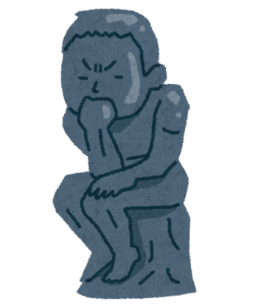
陥りやすい場面① 依存症に対する間違ったイメージで対応する
放っておけばいい
意志が弱い
やめる気が
ない
治らない
Notes:
（陥りやすい場面①「依存症に対する間違ったイメージで対応する」）
最初に紹介する陥りやすい場面は、依存症に対する間違ったイメージで対応することです。
少しずつ、依存症についての理解が進みつつありますが、今なお
「意志が弱いから依存症になるんだ」とか、
「依存症は、自業自得！だから、放っておけばいい」とか、
「根性があれば依存症は治る」などという
イメージを持たれる方も少なくありません。
支援者がこのようなイメージをもって対応すると、本人や家族への対応を間違えてしまいます。

Slide 18
支援者のこころ構え① 依存症について正しい知識を持って関わる
物質の使用や行為を自分でコントロール できなくなる病気
回復が
可能である
誰でもなる
可能性がある
Notes:
（支援者のこころ構え①「依存症について正しい知識を持って関わる」）
そうならないために、 支援者が依存症について正しい知識を持って関わることが、大切です。
基礎情報編でお伝えしたように、支援者は、
・依存症は、自分でコントロールできなくなる病気であること、
・依存症は、誰でもなる可能性があること
・依存症は、回復する病気であること
など、依存症の正しい知識を持ちましょう。

Slide 19
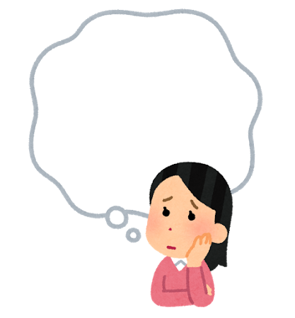
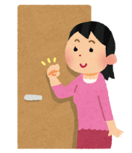
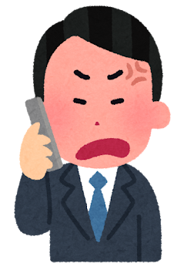
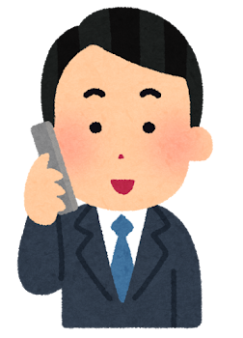
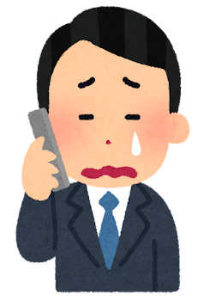
陥りやすい場面② 本人の依存を、なんとかやめさせようとする
頻回の訪問
頻回の
電話連絡
Notes:
（陥りやすい場面②「本人の依存を、なんとかやめさせようとする」）
「お酒を飲んでいないか確認するために訪問回数を増やす」、 「パチンコに出かけていないか頻回に自宅へ連絡する」など、
支援がいつの間にか監視や管理的になることなどが例に挙げられます。
ただし、本人の状態を心配しての訪問や連絡は、これにあたりません。

Slide 20
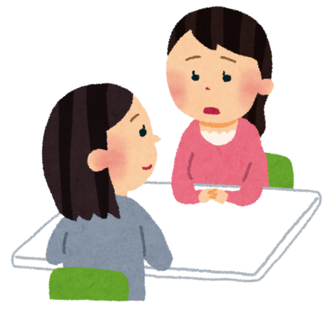
支援者のこころ構え② 依存する理由を考え、気持ちに寄り添う
依存症の方は不安や苦痛を感じたり、
孤独な状態があったりして、
物質や行為に依存している可能性がある。
・本人の気持ちに耳を傾ける。
・なぜこの人には依存が
必要だったのか、
気持ちに寄り添い支援する。
Notes:
（支援者のこころ構え②「依存する理由を考え、気持ちに寄り添う」）
支援する中で、よかれと思ってしていることが、実は治療の介入や回復のチャンスをのがしている場合があります。
依存症の方は、過去や現在において何らかの不安や苦痛を感じたり、孤独な状況にあって、それを少しでも紛らわすために、物質や行為に依存しているのかもしれません。
本人の行動を監視したり、管理的になることで、本人は追い詰められ、事実を隠したり、作り話をして、さらに孤立してしまいます。
やめ続けるためには、正直に自分の気持ちを話せる場所が必要です。
まずは、本人の気持ちに耳を傾け、本人のこれまでの生活や過ごしてきた経緯などを聞いてみましょう。
なぜ、この人には、依存が必要だったのか、その心理的な理由を考えて、気持ちに寄り添い、支援しましょう。

Slide 21
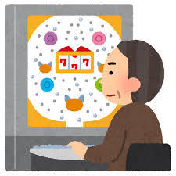
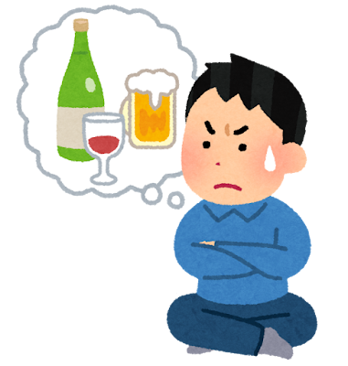
もうパチンコは
やらないって
言ってたのに…
お酒は絶対に
飲まないって
約束したのに…
陥りやすい場面③
やめられない本人の姿をみて、
「残念な気持ち」や「裏切られた気持ち」になる
Notes:
（陥りやすい場面③「やめられない本人の姿をみて、「残念な気持ち」や「裏切られた気持ち」になる」）
本人が「パチンコは絶対にやらない」とか「お酒は絶対に飲まない」などと、言っていたにも関わらず、
またパチンコをしたり、お酒を飲んだりした時に、残念な気持ちや裏切られた気持ちになるかもしれません。
しかし、依存症は行きつ戻りつしながら回復していくものです。

Slide 22
支援者のこころ構え③ 本人の回復を信じて関わる
・依存症は行きつ戻りつしながら回復していく。
・本人の回復したいという思いを確認し、
そのためにできることを一緒に考えていく。
支援者自身が
回復のイメージを持って
信じて関わることが大切！
Notes:
（支援者のこころ構え③「本人の回復を信じて関わる」）
「依存症は、行きつ戻りつしながら回復をしていく」という病気の特性を本人・家族と共有することが支援の基本姿勢です。
本人は「やりたい」「やめたい」という２つの気持ちの中で揺れていることが多く、この２つの気持ちのつらさに共感し、声掛けをします。
本人が回復したいという思いを持っていることを確認し、そのためにできることを一緒に考えていきます。
回復のイメージをつくるために、支援者自身が自助グループなどに参加して回復者の話を聞いてみてください。
支援者が回復のイメージを持って、回復を信じて関わることが大切です。

Slide 23
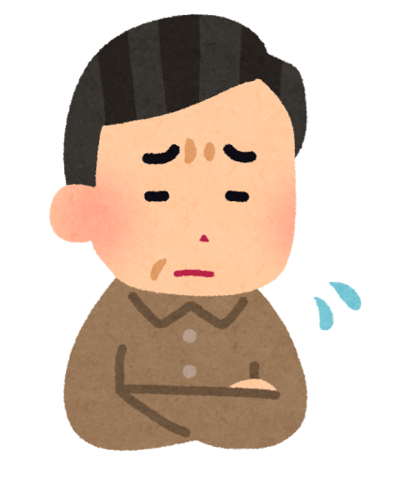
行っても
無駄じゃ
ないのかな
どんなことを
しているところ
なんだろう…
陥りやすい場面④
自助グループが何をしているか知らない
Notes:
（陥りやすい場面④「自助グループが何をしているか知らない」）
本人や家族に自助グループに参加してみることを勧めると、
「行っても無駄だと思うので行きません」とか
「自助グループには一回行ったけど、話をするだけで、何も解決にはならなかった。だから、もう行きません」
などといった答えが返ってくることがあります。
「本人や家族が自助グループに合わなかった」とか「興味がなかった」などと考え、
自助グループについて、支援者自身が否定的な感情を抱いてしまうことがあるかもしれません。

Slide 24
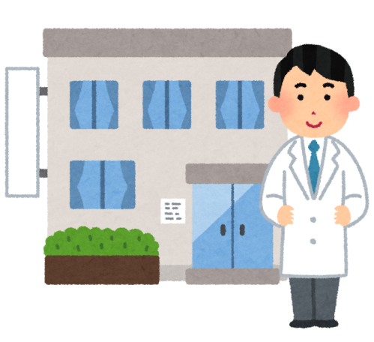
支援者のこころ構え④
それぞれの機関の役割を理解して、つながる
専門の医療機関
自助グループ
各種相談機関
Notes:
（支援者のこころ構え④「それぞれの機関の役割を理解して、つながる」）
支援者はそれぞれの機関の役割を理解し、つなげましょう。
たとえば、自助グループを紹介するときには、自助グループについて理解し、同じ仲間とつながることの必要性について説明できることが大切です。
「回復をひとりでめざすのはとても大変だけど、あなたと同じように悩んでいる人たちが集まって、定期的にミーティングをしている自助グループというものがあります。」
「あなたの気持ちを理解してくれる仲間に出会えると思います。仲間と一緒に回復をめざすことが、あなたの役に立つと思います。」
「一度行ってみて、どうだったか教えてくれませんか？」
などと勧めてみるとよいでしょう。
支援においては、自助グループ以外にも、専門の医療機関や相談機関など様々な機関と連携して支援をすることが大切です。
支援者が、自分の機関の役割と、その他の機関の役割を理解して、支援をつなげていきましょう。

Slide 25
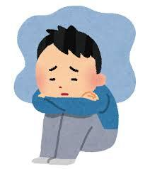
陥りやすい場面⑤
本人が来ないとどうしようもないと思ってしまう
依存症の支援において
本人が相談に
登場しないことは
しばしばあります。
Notes:
（陥りやすい場面⑤「本人が来ないとどうしようもないと思ってしまう」）
依存症の支援において、本人が相談の場面に登場しないことはしばしばあります。
そのようなとき、どうしたらいいでしょうか。

Slide 26
支援者のこころ構え⑤ 家族の支援を続けることで、 本人への支援の糸口が見つかる可能性がある
まずは、家族だけでも、
ご相談ください
Notes:
（支援者のこころ構え⑤「家族の支援を続けることで、本人への支援の糸口が見つかる可能性がある」）
家族の支援を続けることで、本人への支援の糸口が見つかる可能性があります。
本人が相談等に来ない場合でも、まず、家族だけでも相談につながることが大切です。
家族支援のポイントについては、このあとお伝えします。

Slide 27
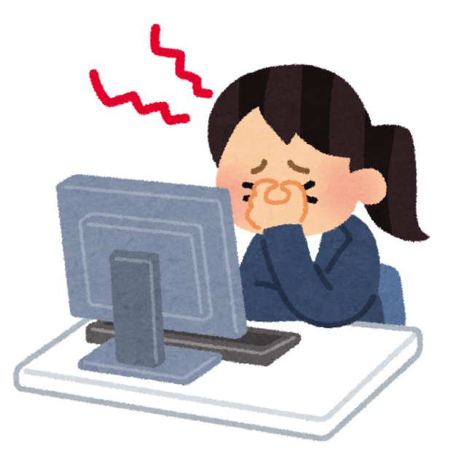
陥りやすい場面⑥ 不全感をもったり、疲れ果ててしまったと感じる
どうして
やめられないのか
どう支援したら
いいだろう・・？
Notes:
（陥りやすい場面⑥「不全感をもったり、疲れ果ててしまったと感じる」）
支援においては、支援者が、「これだけ支援しているのに、どうしてやめられないのか」と不全感を持ったり、
周りから「なぜそこまで」というくらい関わり過ぎたり、
「支援が空回りしている」と感じることがあるかもしれません。

Slide 28
支援者のこころ構え⑥
ひとりで抱えこまないで！
支援について
共有する
上司や同僚に
相談する
カンファレンス
を行う
Notes:
（支援者のこころ構え⑥「ひとりで抱えこまないで！」）
そのようなときには、上司がいる場合は上司に、
いない場合は、同僚などに相談したり、カンファレンスを行うなど、関係者で支援について共有してみることをおすすめします。
また、保健所などにどう関わればよいか相談してみることもできます。
もちろん支援に行き詰まっていない時も、一人で抱え込まないことは大切です。

Slide 29
支援者のこころ構え（まとめ）
その① 依存症についての知識を持って関わる
その② 依存する理由を考え、気持ちに寄り添う
その③ 本人の回復を信じて関わる
その④ それぞれの機関の役割を理解して、
つながる
その⑤ 家族の支援を続けることで、本人への
支援の糸口が見つかる可能性がある
その⑥ ひとりで抱えこまないで！
Notes:
（支援者のこころ構え まとめ）
その１ 依存症についての知識を持って関わる
その２ 依存する理由を考え、気持ちに寄り添う
その３ 本人の回復を信じて関わる
その４ それぞれの機関の役割を理解して、つながる！
その５ 家族の支援を続けることで、本人への支援の糸口がみつかる可能性がある
その６ ひとりで抱えこまないで！
この６つのこころ構えをぜひ意識して支援してください。
次は、支援者のこころ構えのひとつにもあげた「家族支援」についてお話します。

Slide 30
３．家族支援
～本人・家族とあなたのために～
Notes:
（家族支援 本人・家族とあなたのために）
ここでは、家族支援の重要性と、家族の置かれている状況、気をつけていただきたいことについてお伝えします。

Slide 31
家族支援の重要性
依存症は本人だけでなく、家族にも大きな影響を及ぼす
家族が疲れ果ててしまうと、家族の関係性が ぎくしゃくしたり、うまくいかなくなる
家族が相談に初めて来られたとき、非常に困難な状況に置かれていることもある
家族の気持ちに寄り添い、
丁寧に誠実に相談を受け必要に応じて
関係機関につなげましょう。
Notes:
家族支援の重要性についてお話しします。
ここでは、パートナーなど本人の周囲の人たちも含めて家族と呼びます。
依存症は家族にも大きな影響を及ぼします。
家族自身が眠れなくなったり、疲れ果ててしまうと、家族の健康だけでなく、家族の関係性がぎくしゃくしたり、うまくいかなくなってしまうことが少なくありません。
家族が相談に初めて来られたとき、思いもよらないような非常に困難な状況に置かれていることもあります。
すぐに解決できないこともあるかもしれませんが、家族の気持ちに寄り添い、安心して話してもらえるよう丁寧に誠実に相談を受け、必要に応じて関係機関につなげることも大切です。家族の支援を続けることで、本人支援につながる糸口が見つかる可能性があります。

Slide 32
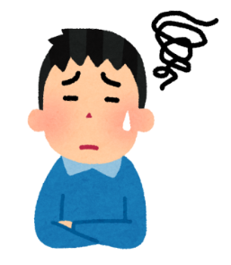
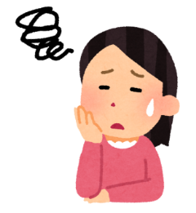
家族の置かれている状況
本人の性格や
意志が弱いせいで
自業自得だと思っている
暴言・暴力におびえ
恐怖を感じながら
生活している
依存症に伴う問題に
巻き込まれて
振り回されている
自分を責め孤立する
疲れ果てている
絶望し
追い込まれている
気持ちのゆとりが
なくなって
感情的になる
依存症や本人に対して
嫌悪感や、怒り、憎しみ、
不信感が強くなっている
Notes:
支援者と同じように家族も、依存症が病気であるということを知らずに、
本人の性格や、意志が弱いせいで依存症になった、自業自得、というイメージを持っていることがあります。
そして、家族は、依存症に伴う問題に巻き込まれて振り回されたり、疲れ果てて気持ちのゆとりがなくなって、
感情的になったり、依存症や本人に対する嫌悪感や怒り、憎しみ、不信感が強くなっていきます。
約束を守らない本人に絶望し、自分を責めて孤立し、気持ちが追い込まれがちです。
暴言や暴力がある場合は、家族は、恐怖におびえながら生活しているということも考えられます。
相談に来られる家族は、本人に対する怒りがあったり、早急な解決を求めて焦っていたりすることも多いです。
家族がこのような状況に置かれている可能性があるということを考えながら、家族の話を聞いてみましょう。

Slide 33
家族を支援する際に気をつけること
その① 安心して話のできる場の提供
ね
ねぎらう
こ
肯定する
きょう
共感する
ひ
秘密は守ると約束する
Notes:
家族支援をする際にも、「ね こ きょう ひ ま な い」の７つのポイントを活用しましょう。
その１．安心して話していただける場の提供が必要です
家族は、「自分の育て方が悪かったのではないか」等と自分を責め、自責感を抱いていることもあります。
これまで頑張ってきたことや家族の苦労、話してくれたことを「ね」ねぎらい、
家族の努力を認めて「こ」肯定し、責めたり否定することなく、まずは家族の気持ちをしっかり受け止めてください。
受け止めるということは、「きょう」共感するにつながります。
家族が安心して話せるよう、「ひ」秘密は守るということも伝えてください。

Slide 34
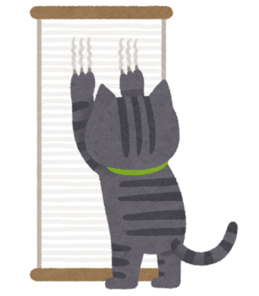
家族を支援する際に気をつけること
その② 家族の希望を確認しながら、
無理なくできることから
試せることを提案しましょう
ま
まず、じっくり話を聴く
な
長く関わる
い
一緒に考える
Notes:
その２．家族の希望を確認しながら、無理なくできることから試せることを提案しましょう
「ま」まずは、じっくり話を聴くのですが、疲れ果てている家族の負担を少しでも軽くすることを目的に、
家族の希望を確認しながら無理なくできることから試せることを提案し、
「い」家族と一緒に考えましょう。
家族の希望が、まず話を聞いてもらうだけでよいということであれば、話を聴くことも大切です。
他機関へのつなぎが必要な場合は、その場に応じてタイミングを見計らいながら家族に提案してください。
家族が、今以上にがんばってもらう必要はありませんので、家族が迷っていたり、あまり気持ちがすすまないという場合には、
ゆっくり考えていけばよいということを伝えましょう。
「な」長く関わることを念頭に、解決を急がなくてもよいこともあります。

Slide 35
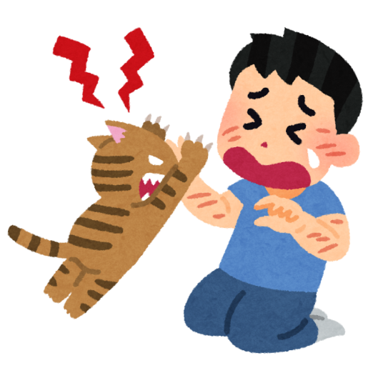
家族を支援する際に気をつけること
その③ 家族に危険が及ぶ可能性が
高い場合は、
家族の安全を確保しましょう
Notes:
その３．家族に危険が及ぶ可能性が高い場合は、家族の安全を確保しましょう
本人の暴言や暴力がひどく、家族に危険が及ぶ可能性が高い場合は、安全の確保が最優先です。
避難場所を探すことや、通報の必要があると判断される場合は、
速やかに家族の同意を得た上で他機関に連絡する等の対応をとってください。
家族の生活が落ち着いた上で、今後のことを考えていきましょう。

Slide 36
まとめ
Notes:
まとめです。

Slide 37
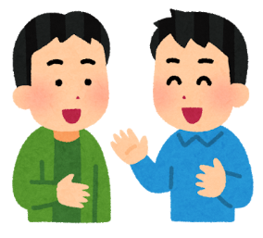
●ひとつの機関で解決しようとせず、
医療機関、相談機関などと連携して
支援していきましょう。
●タイミングを見計らいつつ、問題の解決に
必要な機関の紹介を行いましょう。
●本人や家族にとっては「一緒に何かをする」と
いうことが、安心して相談できる人に助けて
もらうという貴重な経験になります。
Notes:
ひとつの機関で解決しようとせず、医療機関、相談機関などと連携して支援していきましょう。
依存症の本人、家族への支援においては、身体面・精神面の問題、家族・職業・人間関係、借金等、様々な問題を抱えておられる方に出会うことも少なくありません。
タイミングを見計らいつつ、問題の解決に必要な機関の紹介を行いましょう。
支援者が十分に話を聞く前に、次の機関を紹介することは、本人や家族の「話したい」という気持ちを傷つけ、相談をあきらめることにつながります。
本人や家族にとっては、「一緒に何かをする」ということが、安心して相談できる人に助けてもらう、という貴重な経験になります。
他の機関につなげる際には、本人や家族に同行したり、本人や家族の同意を得て支援者間で連絡を取るなどして、丁寧につなげるよう心がけてください。
もし、どのような対応がよいのか困ったときは、まずあなた自身が保健所にご相談ください。
悩みを抱えた家族から相談を受けて、戸惑ったり悩んだりするのは当然のことですので、一人で抱え込まないようにしてください。
以上が、「相談の受け方について」でした。
相談を受ける時には、ここで説明したポイントを参考にしていただければと思います。
ご清聴ありがとうございました。

Slide 38
ご清聴ありがとうございました

